Slide 2
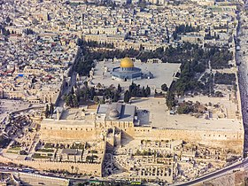
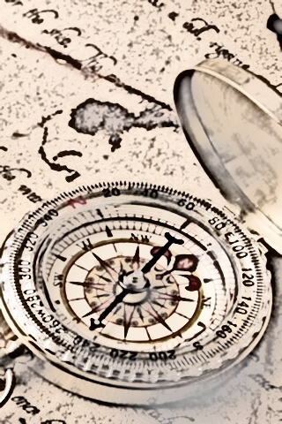
خاطرة
القُدْسُ بوصَلَةٌ وَمَجْدٌ
الجزء الأول

Slide 3
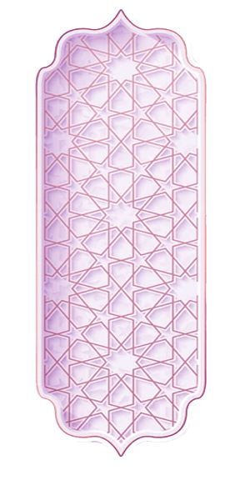
استهلال
ما الشعور الذي يمرّ بقلبك عند سماعك للفظة القدس؟
لماذا تميل قلوب المؤمنين إلى القدس، وربّما تغلب عيونَهم الدمعةُ،
وتغَصّ أرواحُهم لحظة النطق باسم هذه المدينة العتيقة؟
هل أعطينا القدس حقّها في عقولنا وقلوبنا لتظلّ عصيّة على الانكسار؟

Slide 4
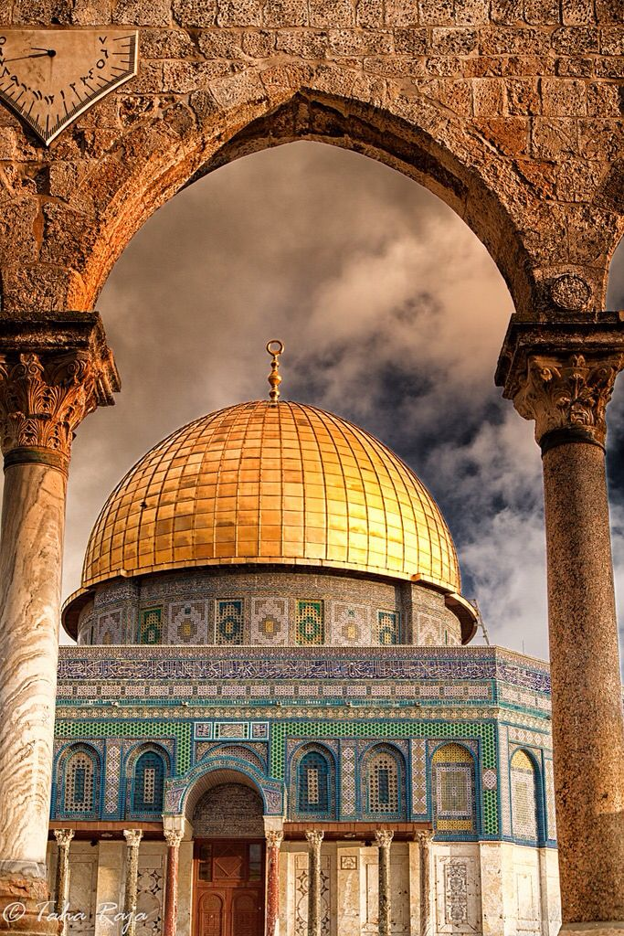
الأهداف
قراءةُ القدس في قلوب أبنائها،
وقراءة القدس في جمال وصفها،
وقراءة القدس في جوهريّة قضيّتها،
وقراءة القدس في أرقها وصبرها وألمها وكبريائها،
وقراءة القدس في مكانتها وأهميّتها ومعالمها،
وقراءة القدس في لغة التعبير والوصف والتأمّل.

Slide 5
عنوانٌ ودلالة
القدس بوصلة: شبّهت القُدس في مركزيّتها بالبوصلةِ
التي توجّه القلوب إليها، فمن توجّه قلبه لغير القدس والاهتمام
بقضيّتها فقد ضلّ الطريق وعليه أن يعيد ضبط البوصلة.
وذلك للدّلالة على أهميّةِ القُدسِ إسلاميّاً وعالميّاً، وتأثيرِها على الواقعِ، وتوجيهِ أنظار العالم إلى القضيّة الفلسطينيّةِ.
والقدس مجد: شرف وسمو ورفعة، وامتداد حضاريّ إسلاميّ عريق، وهنا إشارة إلى عظمة حضورها تاريخيّا، فهي تشريف لزائرها، وشرف لأمّة حيّة تعتزّ بماضيها، وتنهض بمستقبلها.

Slide 6
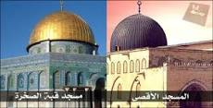
أرضٌ تفوحُ قداسَةً
تحتلّ القدسُ مكانةً دينيّةً كبيرةً في الوعي الفلسطينيّ، والعربيّ، والإسلاميّ، وقدْ تعرّضَت المدينةُ عَبْر تاريخها العريق لاحتلالاتٍ مُتكرّرةٍ؛ فقد تَعاقَبَ عليها الغُزاةُ طوال تاريخها المُقاوِم.
والخاطرة الّتي بين أيدينا تُسلّطُ الضَّوْء على مكانةِ القدس وأصالتِها، كما تُصوّر جانباً من المُعاناة الّتي تَتعرّض لها المدينة المُقدَّسة، فيما تُصِرّ على الصّمود والمقاومة.
الخاطرة فنّ نثريٌّ فيه تأمّل وتعبير عما يخطر في القلب والعقل تجاه أمر أو فكرة تخطر بالبال، بلغة تكثّف المعنى بقالب بلاغيّ جميل، وتتميّزُ عادة بقصرِها وإيجازها.

Slide 7
تُشرعُ أبوابَها للسماءِ
على امتدادِ الوَعْي والقَداسة، تَقفُ عاصمةُ فلسطينَ المُقدَّسة شاهِدة وشَهيدةً، ويقف القلبُ على عتباتِها؛ يُلَملِم دمعه الّذي تساقط عندَ أوّلِ نَظرةٍ بعدَ غِياب. كلُّ المُدن يَعْبُرها القلب، إلاّ القدس، فإنهّا تَعبُرُه، تَقبِضُ على جُرحها اليوميّ بِعِنادٍ وصَلابة، وتُشرعِ أبوابَها للسّماء مظلومةً لا تَمَلّ المُناجاة، هي الوَفيِّةُ لتِاريخِها الّذي يَأبى الاستسلامَ والخُنوعَ والمُساوَمة.

Slide 8
ما المقصود بكل ممّا يأتي: امتداد الوعي/ شاهدة وشهيدة/ الوفاء للتاريخ ؟
امتدد الوعي: أي منذ أن تشكّل الوعي والإدراك لأهميّة القدس قديماً وحديثاً، فكأنّ الوعي حبل يمتدّ من طرفيه. وفي ذلك دلالة على السعة والحضور في الأذهان.
شاهدة وشهيدة: أي تشهد الأحداث وتراقبُها وتعاينها فهي أكبر من أحداثها، تمرّ بها وهي صامدة. وهي الشهيدة المضحّية بمهج أبنائها الذين يدافعون عنها. وصيغة فاعل وفعيلة من الفعل شهد فيها تجانس لفظيّ.
الوفاء للتاريخ: احترام هذا التاريخ والمحافظة عليه فهو إرث من الأمجاد والبطولات والأمانات التي يتناقلها الأبناء والأحفاد عن أسلافهم.

Slide 9
1- أين يقف قلب المحبّ للقدس؟ (على عتباتِها)
2- لماذا يقف قلب المحبّ على عتبات القدس؟ (ليعبّرَ لها عن دهشته من جمالها، ويظهرَ لها اللهفةَ والمحبّة وألم البعد عنها. فهو كالأمير المتودّد لمن يهواها وهي القدس التي شبهها بالأميرة، وتتساقط دموعه الغزيرة لهفة عليها)
3- كيف عبّر النصّ عن لوعة الاشتياق للقدس؟ يُلَملِم دمعه الّذي تساقط عندَ أوّلِ نَظرةٍ بعدَ غِياب.
4- (كلُّ المُدن يَعْبُرها القلب، إلاّ القدسَ، فإنهّا تَعبُرُه) أي كلّ مدينة يزورها الشخص يعجب بجماله وتفتنه بما فيها إلا القدس، فإنّها هي التي تزور الشخص في حلّه وترحاله وتعمر قلبه، وأينما انتقل فهي معه.

Slide 10
1- نصل بين كل عبارة ودلالتها:
- يلملم دمعه. - محاولة تخفيف الألم، ومصارعة الموت.
- تَقبِضُ على جُرحها. - الدعاء إلى الله وطلب العون منه.
- تُشرعِ أبوابَها للسّماء. - غزارة البكاء وشدّة الحزن.
2- نصف حال القدس: تقف شاهدة وشهيدة على حالها، تَقبِضُ على جُرحها اليوميّ بِعِنادٍ وصَلابة، تشكو إلى الله ما تعانيه من ظلم، وفيّة لتاريخها رافضة للاستسلام.

Slide 11
القدس أمٌّ مكابرةٌ
إنّها الأمُّ المُكابِرة، تَنزِفُ على مَدار الوقت، لكنهّا هيهاتَ أن تسُلمَ نفسَها للطُّغاة. تلَتْحَف سورَها كَثَوْبِ طهُر، وتأبى أنْ تموت، يُحْكِمُ الغُزاة قَبَضاتِهم على روحها، وما زالتْ مُنْذُ ما يزيدُ عن سبعينَ عاماً تَشُدّ قبْضتها على قَبَضاتهم، وتُناورُ لِتلتقِطَ أنْفاسَها، وتُقاومُ بِقليلٍ من العَتاد، وكثيرٍ من الصُّمود والإباء والتحَّدّي، وهلْ تَقْوى يَدٌ آثمِةٌ على قَدَر الله؟ وهل يستطيعُ الغُزاةُ الغُرَباء -مَهما بلغَتْ سَطوتهُم- أنْ يُذهِلوا قلبَ الأم عنْ أبنائها؟ وهي الّتي تَعرفُهم بِسيماهُم، وإنْ حَفَر الأعداءُ في تاريخها أخاديدَ كاذبة، وادّعاءاتٍ باطلة، وأقاموا فوْق ترابها ترُاثا مُزَيّفاً، وواقعِا مَدْعوما بالقوّة والجَبَروت.

Slide 12
نحدّد إذا كانت العبارة صحيحة أم خاطئة:
1- تستمر معاناة القدس دون أن تستسلم للطغاة.
2-تقاوم القدس بكثير من العتاد، وكثير من الصمود.
3- القدس لا تعرف أبناءها لكثرة الوافدين الدخلاءِ إليها.
4- يحاول المحتل تغيير تاريخ القدس بالحفريات والادّعاءات والتراث المزيّف.
وصف حال القدس أمام جبروت المحتل:
تَنزِفُ على مَدار الوقت. (تستمرّ حالة الألم والمعاناة دون توقّف)
تلَتْحَف سورَها كَثَوْبِ طهُر. (تحافظ على وجودها ومعالمها)
تأبى أنْ تموت. (لا تستسلم لمحتل)
تُناورُ لِتلتقِطَ أنْفاسَها. (تتّخذ إجراءات الحماية والاستعداد للنضال)
تُقاومُ بِقليلٍ من العَتاد. (تدافع عن نفسها بإمكانات محدودة)

Slide 13
الأُم المُكابرة: شُبّهت القدس بالأمّ المتعالية على جراحها، الصابرة المعاندة؛ دلالة على الصّمود والتحمّل والصبر.
تلتحف سورها كثوب طُهر: شُبّهت القدس بفتاة، وشبّه السور الذي يحيط بالقدس بثوبٍ تتغطى به؛ دلالة على القداسة والطّهارة والمكانة الدينيّة.
تشدّ قبضتها على قبضاتهم : شُبّه الغزاة والمحتلون بإنسان يقبض على القدس، وشُبّهت القدس بإنسان يشدّ من قبضته ويدافع عن نفسه مبعداً قبضة الاحتلال؛ دلالة على القوّة والتّحدي والصّمود.
قلب الأم الذي يعرفهم بسيماهم: شُبّهت القدس بأمٍّ تعرف أبناءَها من ملامِحهم وسحنتهم؛ دلالة على العلاقة المتينة بين القدس وأبنائها.
وإن حفر الأعداء في تاريخها أخاديد كاذبة: شُبّه التاريخ بأرض تُحفر، وشبّهت الأكاذيب بالأخاديد؛ دلالة على تشويه الاحتلال لتاريخ القدس، ومحاولة سرقته.

Slide 14
أرقٌ على أرقٍ
أرق المدينة المحتلّة لا يخفى على أحبابها، فغبار الأيّام البنيّ على أسوارها- التي تحكي قصّة النقاش العثمانيّ- كالسواد الذي تتّشح به عيون الأمّهات من طول السهر، فكيف تنام؟ وهي التي تلتحف كلّ مساء آخِرَ أوجاعها، وتأوي إلى كهف الوطن الحزين، تصطحبُ معها فتيتَها الرياحين، وفرسانَها الذين يخبئون القبّة في حدقاتهم، ويمضون إلى حتفهم باسمين.

Slide 15
1- نوفّق بين الفكرة والعبارة المناسبة من النصّ:
- القدس مدينة حزينة موجوعة من الاحتلال. (غبار الأيّام البنيّ على أسوارها)
- القدس مدينة عتيقة عريقة الأمجاد. (ويمضون إلى حتفهم باسمين)
- القدس تقدم التضحيات من أبنائها الفرسان. (تلتحف كلّ مساء آخِرَ أوجاعها)
2- غبار الأيّام البنيّ على أسوارها كالسواد الذي تتّشح به عيون الأمّهات من طول السهر: شُبّه الغبار الذي على أسوار القدس بفعل القدم تاركاً لونَه البنيَّ، بالسواد الذي يحيط بعيون الأمّهات بفعل السهر.

Slide 16
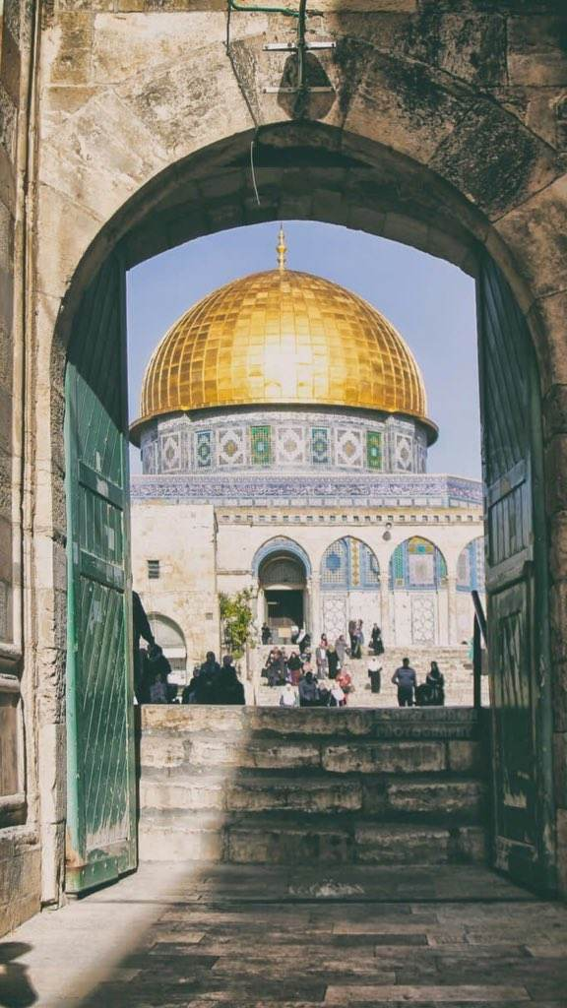
عبوُر قلبٍ
يعبر القلب بوابة المدينة كما يعبر العابد الخاشع تكبيرة الصلاة، وتسجدُ الروح على بلاطها سجدتيْنِ، لكلّ ركن في الطريق عناقُ روح متلهّفةٍ، ومع كلّ حجر في البيوت والمحالّ على جانبي الطريق رباطٌ مقدّس.

Slide 17
1- وصف الحالة الإيمانيّة عند دخول القدس:
سيطرة حالة من الخشوع والهيبة على قلب زائرها، والسجود لله على بلاطها، واللهفة والارتباط الروحيّ المقدّس عند تأمّل كلّ ناحية أو بيت أو محلّ في طرقها.
2- ما الألفاظ التي وظفها الشاعر للتعبير عن هذه الحالة الإيمانيّة؟
العابد، الخاشع، الصلاة، تسجد، سجدتين، رباط مقدّس.
3- يعبر القلب بوابة المدينة كما يعبر العابد الخاشع تكبيرة الصلاة: يعبر الزائر بوابة المدينة المقدّسة وقد سيطر على قلبه شعور الخشوع والإيمان، كأنّه يقف بين يدي الله خاشعاً له في العبادة والصلاة.

Slide 18
نافذة السماء
هي نافذة الصادقين الذين يعبرون الأرض تجاه السماء عبر نوافذها التي باركها القرآن، إنّها مدينة الله، تجتمع في أروقتها القلوب المؤمنة، كما اجتمع الأنبياء معلنين اصطفافهم خلف رسول الله، فغدت آيةً من كتاب الله، نتعبّد بترديدها ترتيلاً وابتهالاً، وزيادة في اليقين؛ لأنّها الوعي الذي لا تزيّفه سياسةُ الأمر الواقع، ولا تلغيه أسوارٌ تشيّد هنا، ولا تهويد يمارس هناك.

Slide 19
1- ما الحادثة الدينيّة التي تشير إليها العبارة: هي نافذة الصادقين الذين يعبرون الأرض تجاه السماء عبر نوافذها التي باركها القرآن؟
"سُبْحَانَ الَّذِي أَسْرَى بِعَبْدِهِ لَيْلًا مِنَ الْمَسْجِدِ الْحَرَامِ إِلَى الْمَسْجِدِ الْأَقْصَى الَّذِي بَارَكْنَا حَوْلَهُ لِنُرِيَهُ مِنْ آَيَاتِنَا إِنَّه هُوَ السَّمِيعُ الْبَصِيرُ".
2- ما الأهميّة الدينيّة للقدس كما جاء في الفقرة؟
القدس نافذة إلى السماء، القدس مجتمع القلوب المؤمنة، القدس ملتقى الأنبياء، القدس مدينة الله، القدس آية من كتاب الله، القدس وعي الثابتين على مواقفهم وحقّهم.
3- (لأنّها الوعي الذي لا تزيّفه سياسة الأمر الواقع، ولا تلغيه أسوار تشيّد هنا، ولا تهويد يمارس هناك)
القدس في وعي أبنائها وإدراكهم هي عاصمة فلسطين المقدّسة وهذا يقين ثابت لا تبدّله أو تغيّره أو تمحوه كلّ محاولات الاحتلال للتهويد، أو فرض الأمر الواقع عليها.

Slide 20
انتظرونا في الجزء الثاني

